Slide 1
Création et Utilisation d’un Billard Intelligent
Guillaume – JG – Bastien

Slide 2
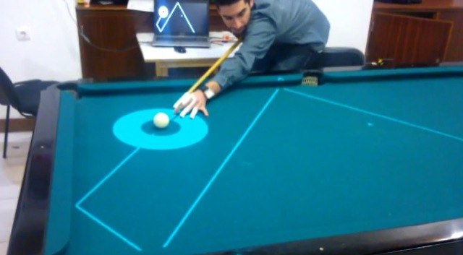
Introduction

Slide 3
 | Avantages | Inconvénients | Public | Prix
Logiciel (pc) | - Simple à vendre - Installation à la charge du client | - Moins attrayant - Plus complexe pour le client - Compatibilité | Particuliers débrouillards | Faible
Logiciel + webcam + projecteur | - Simple à commercialiser - Compatibilité | - Esthétique | Idéal pour les salles de billard (installation fournie) + Particuliers | Moyen
Package | - Compact - On vend vraiment un produit complet et pas un kit - Esthétique (pas de câbles) | - Prix | Tout public | Élevé
Smartphone | - Pratique - Attrayant, à la mode | - Simplicité pour le client | Particuliers possédant un smartphone | Moyen

Slide 4
Les objectifs qu’on s’était fixé

Slide 5
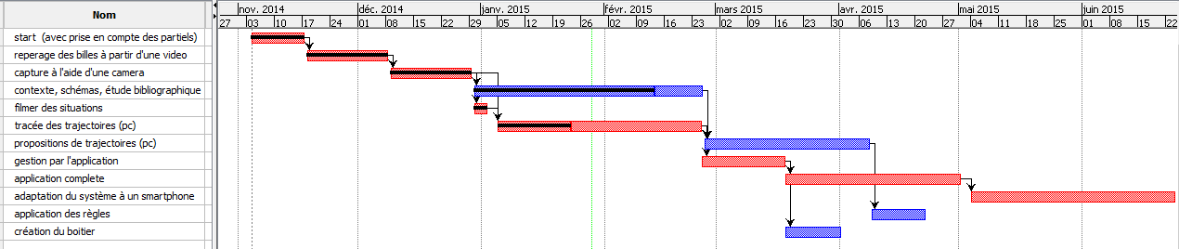
Planning

Slide 6
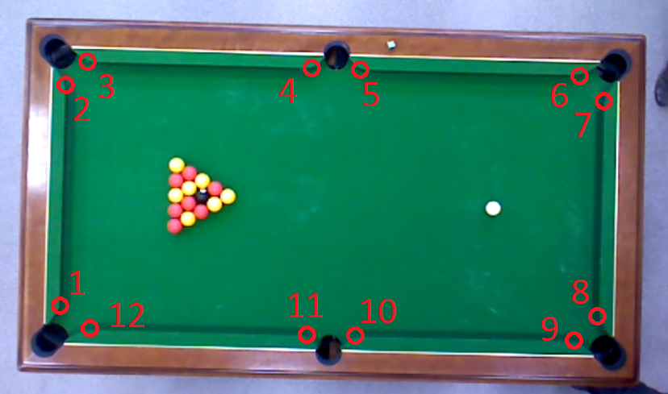
Les bandes
12 points cliqués à la main stockés dans un tableau

Slide 7
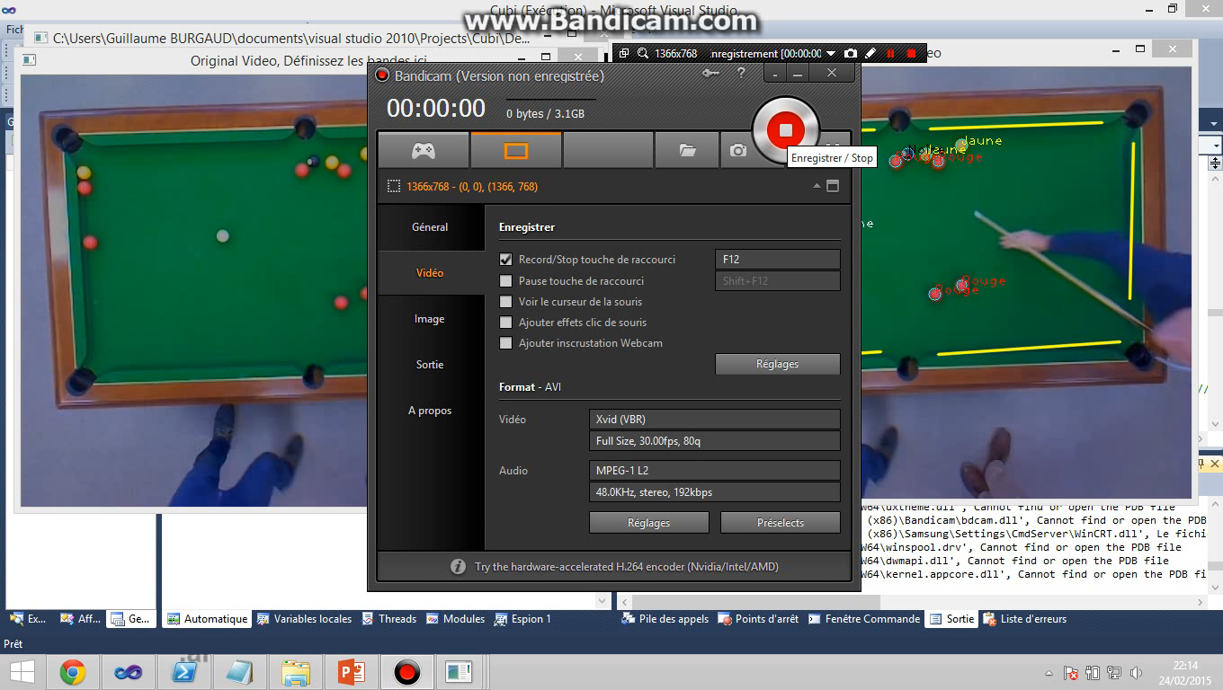
Les bandes

Slide 8
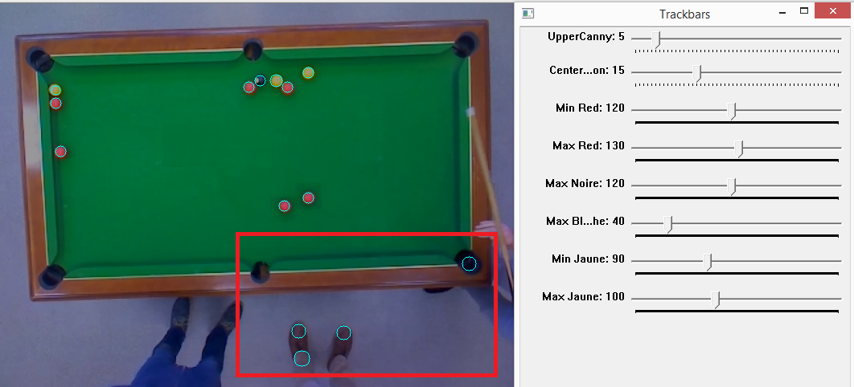
Détection des billes
HoughCircles -> vecteur des cercles et de leurs rayons

Slide 9
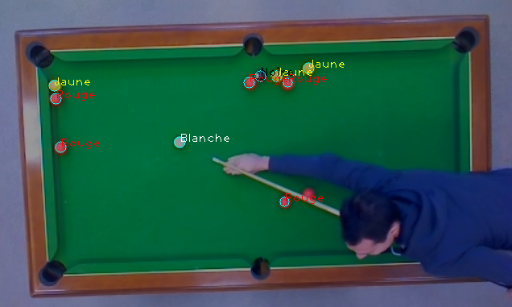
Détection des couleurs
BGR -> HSV

Slide 10
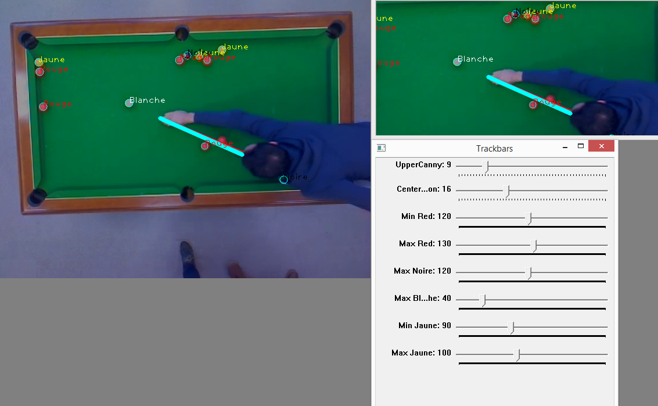

Slide 11
Bilan
Les + | Les -
Communication au sein du groupe Créativité et idées Erreur d’utiliser Matlab mais bien pour la suite | Manque de communication avec l’encadrant Installation d’OpenCV fastidieuse + temps d’apprentissage sous-estimé Manque de temps

Slide 12
Objectifs pour la suite du projet
Tracé de trajectoire sur ordinateur opérationnel
Début de l’application mobile
Modèle 3D du support smartphone
Révision objectifs :
Abandon du Raspberry (du moins temporairement)
Gestion des effets mise de côté
Nouvel objectif : temps de réponse

Slide 13
Merci de votre attention

